Slide 1
CONVERSATORIO DE
PRESUPUESTO ABIERTO
Formulación Presupuestaria
Multianual 2019-2023
MINISTERIO DE ENERGÍA Y MINAS
Guatemala, mayo 2018

Slide 2
Visión
  Somos la institución rectora de los sectores energético y minero, que fomenta el aprovechamiento adecuado y racional de los recursos naturales renovables y no renovables del país.
Misión
  Propiciar y ejecutar las acciones que permitan la inversión destinada al aprovechamiento integral de los recursos naturales que proveen bienes y servicios energéticos y mineros, velando por los derechos de sus usuarios y de la sociedad en general.

Slide 3
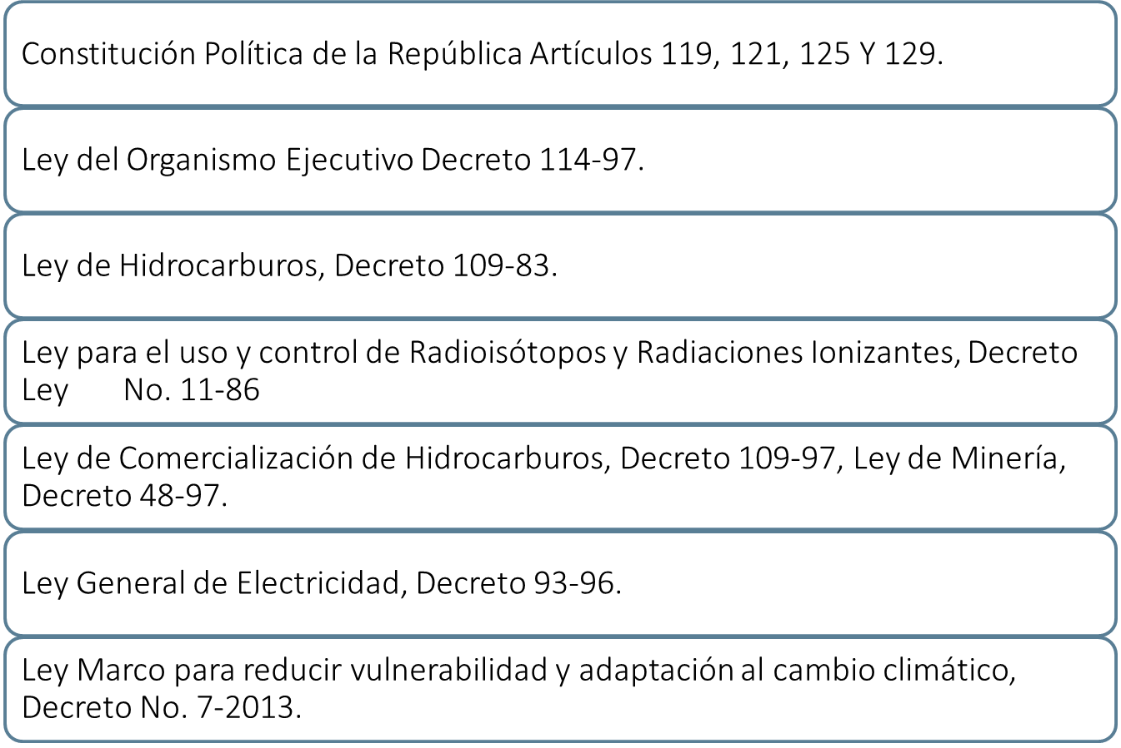
MARCO NORMATIVO DEL MINISTERIO DE ENERGÍA Y MINAS

Slide 4
FUNCIONES
  El MEM es el órgano del Estado encargado de formular y coordinar las políticas, planes indicativos y programas de gobierno de los sectores energético y minero.
  Estudio, fomento, control, supervisión y fiscalización de todo lo relacionado a operaciones y velar por el cumplimiento de normas que fomenten y aseguren la comercialización, evitando las conductas contrarias a la libre y justa competencia en materia de hidrocarburos.
  Realiza estudios socioeconómicos en apoyo al incremento del índice de electrificación nacional.

Slide 5
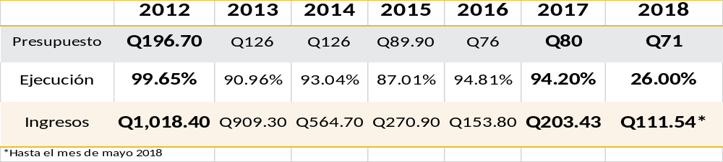
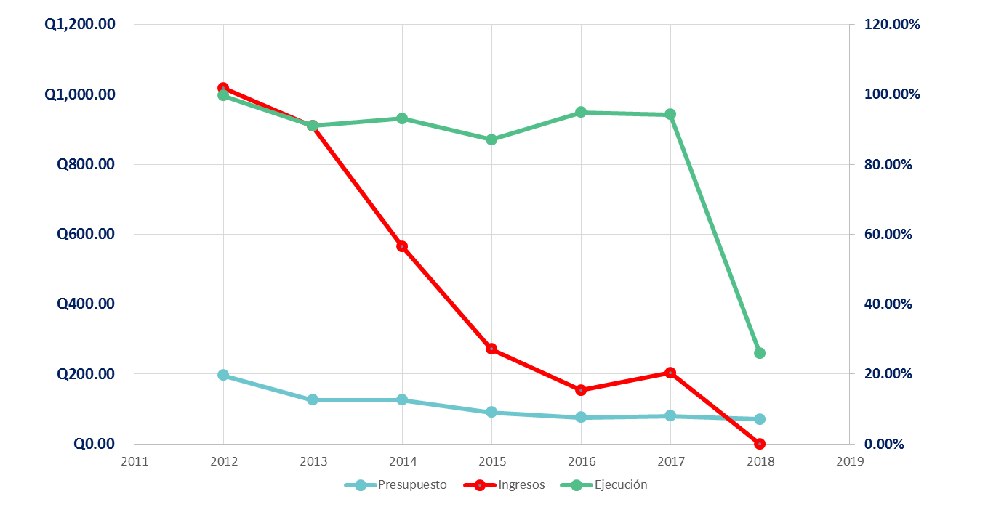
Ingresos generados al Estado
En millones de Quetzales - Fuente: MEM

Slide 6
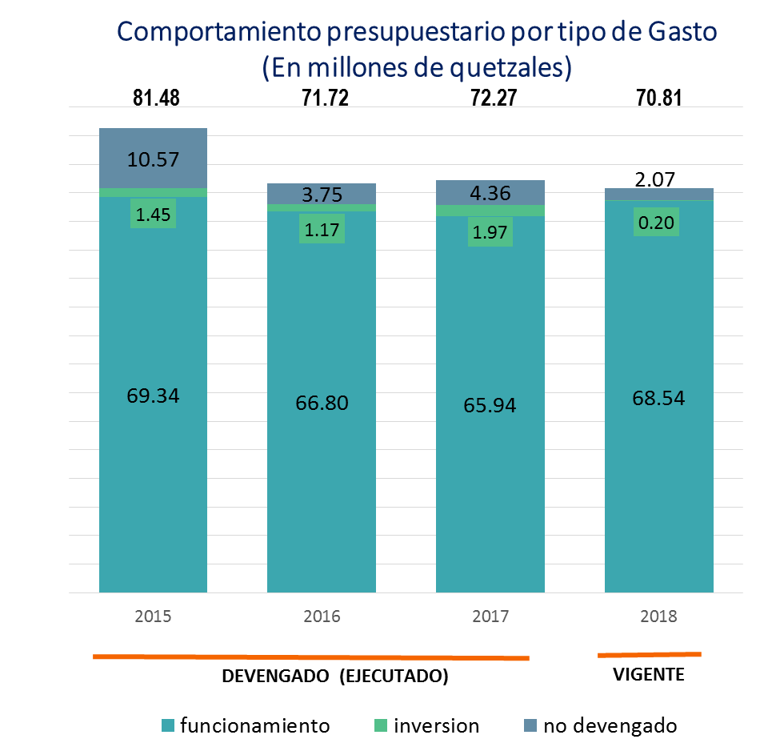

I. Análisis del Presupuesto 2015-2018
Simple Project Manager
Simple Project Manager
Indicadores
Consideraciones
Presupuesto promedio: Q.74 millones
Asignación de puestos 011 aprobados por defunciones y jubilaciones.
DIRECTOS
INDIRECTOS
Ejecución Promedio:
Q.70 millones
Meta de Ejecución 2018: + 1.14% respecto a 2017

Slide 7
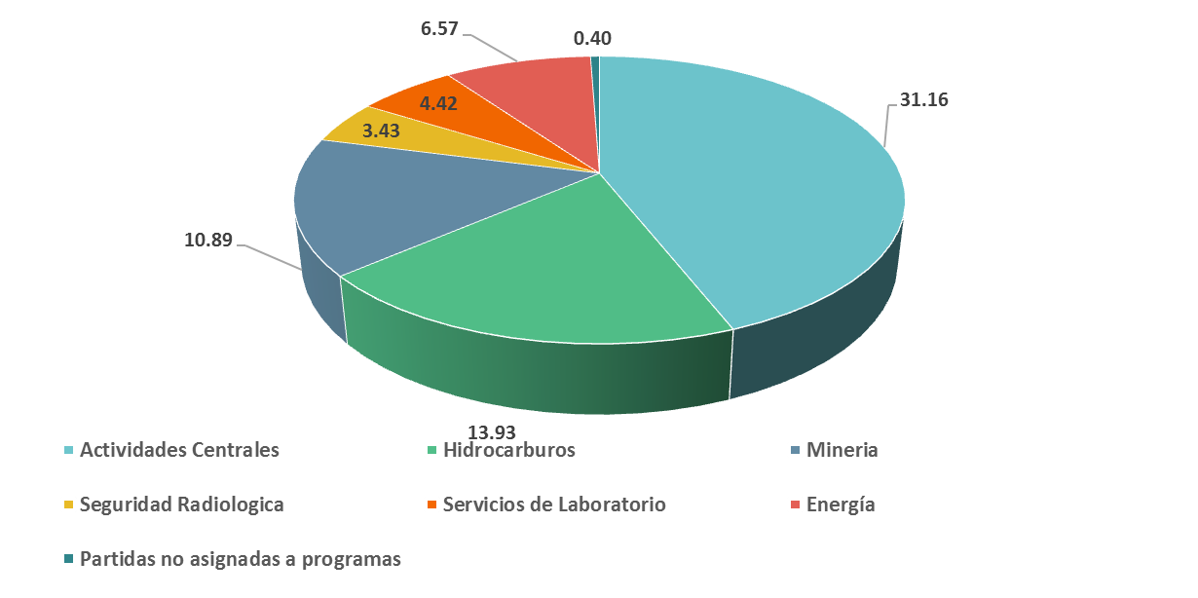

Oferta Programática Vigente y Costo 2018
70.6
Millones
El mayor programa del presupuesto institucional es el de Actividades Centrales, ya que en este se concentran los esfuerzos transversales para el funcionamientos adecuado del MEM.
Son 3 programas los que dan un beneficio indirecto a la población: 11 Exploración, Explotación y Comercialización Petrolera (HIDROCARBUROS), 12 Exploración y Explotación Minera (MINERÍA) y el 15 Incremento de la Energía Renovable en la Matriz Energética (ENERGÍA).

Slide 8
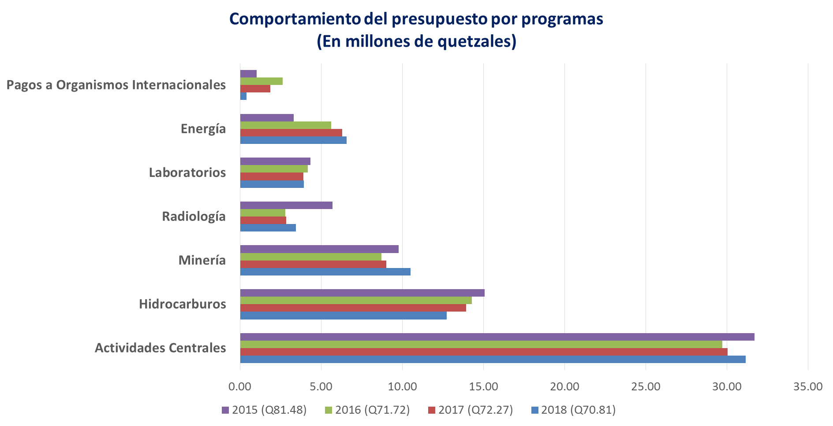
I. Análisis del Presupuesto 2015-2018

Slide 9
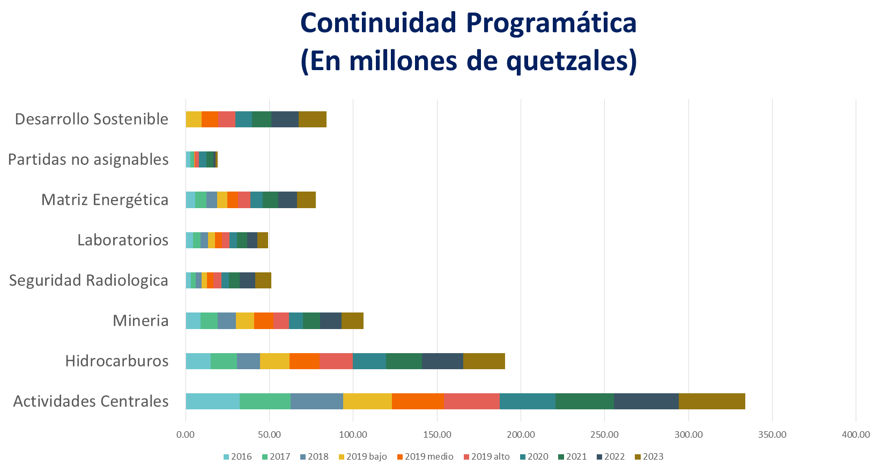
II. Continuidad de Programas 2019-2023

Slide 10
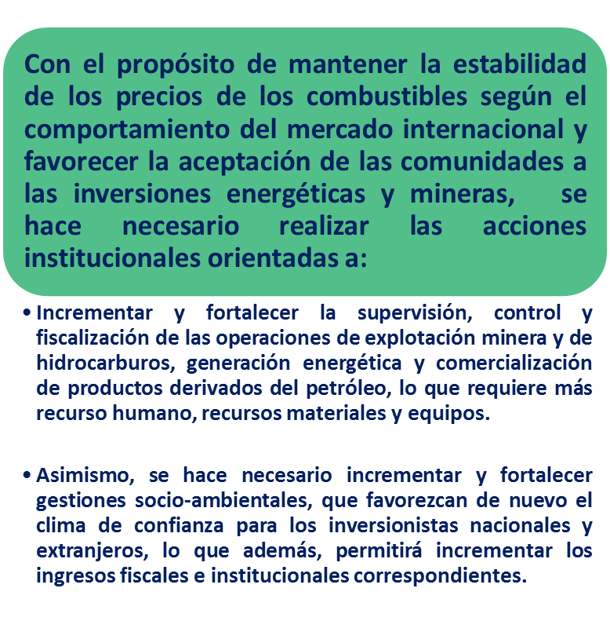
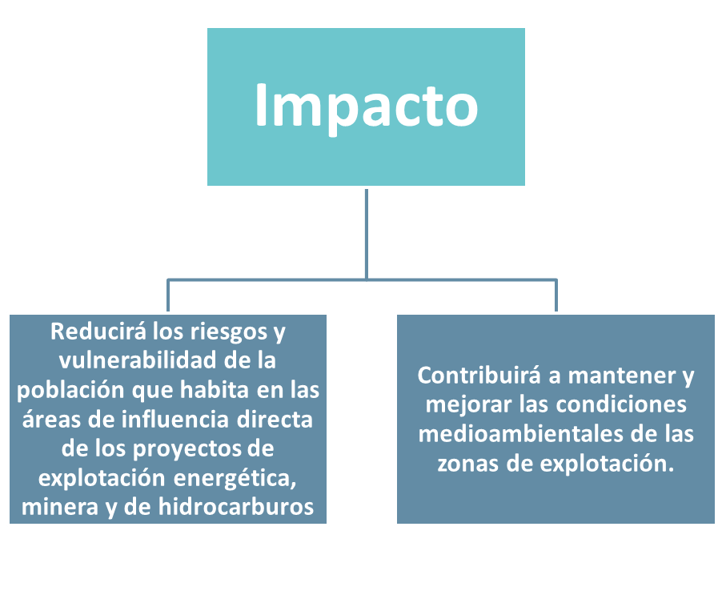
II. Continuidad de Programas 2019-2023
Destino del incremento para el ejercicio 2019

Slide 11
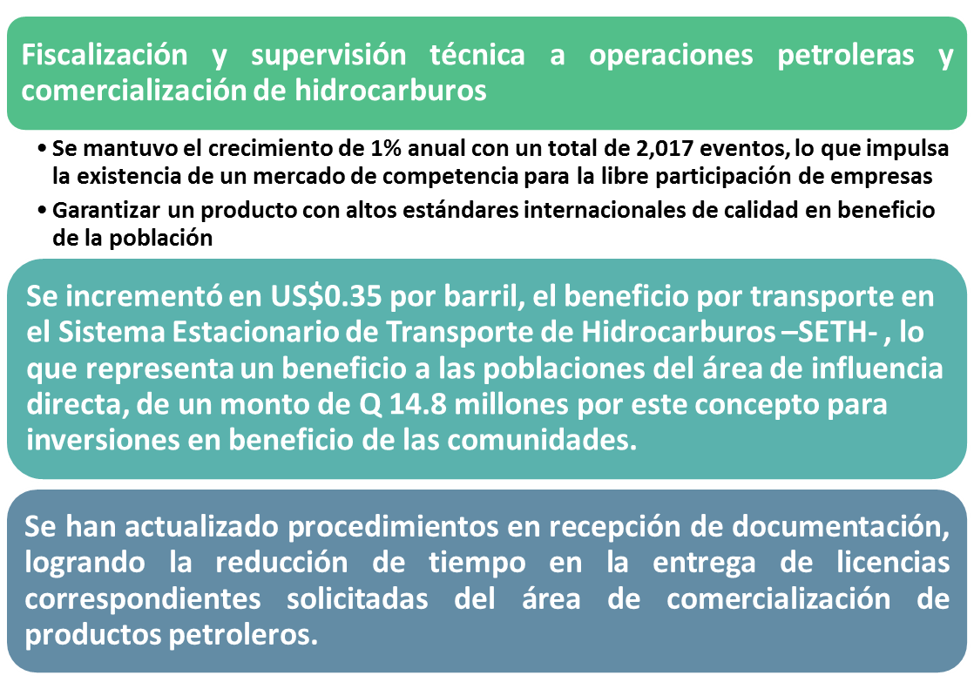

III. PROGRAMA PRIORIZADO
Programa 11: Exploración, Explotación y Comercialización Petrolera HIDROCARBUROS
LOGROS
META ESTRATÉGICA DE DESARROLLO
Para el 2023, se ha incrementado la extracción de los recursos no renovables en materia petrolera en 5 puntos porcentuales para beneficiar a la población en nivel nacional (De 1% en 2019 a 5% en 2023)

Slide 12

Modelo de Gestión
Programa 11: Exploración, Explotación y Comercialización Petrolera HIDROCARBUROS
Presupuesto Estimado Ejercicio 2019
Q 27.0 millones
FISCALIZACIÓN
 | 2018 | 2019
Contratos Petroleros | 144 | 172
Licencias y fiscalización de la comercialización de los productos derivados del petróleo | 1300 | 1320

Slide 13
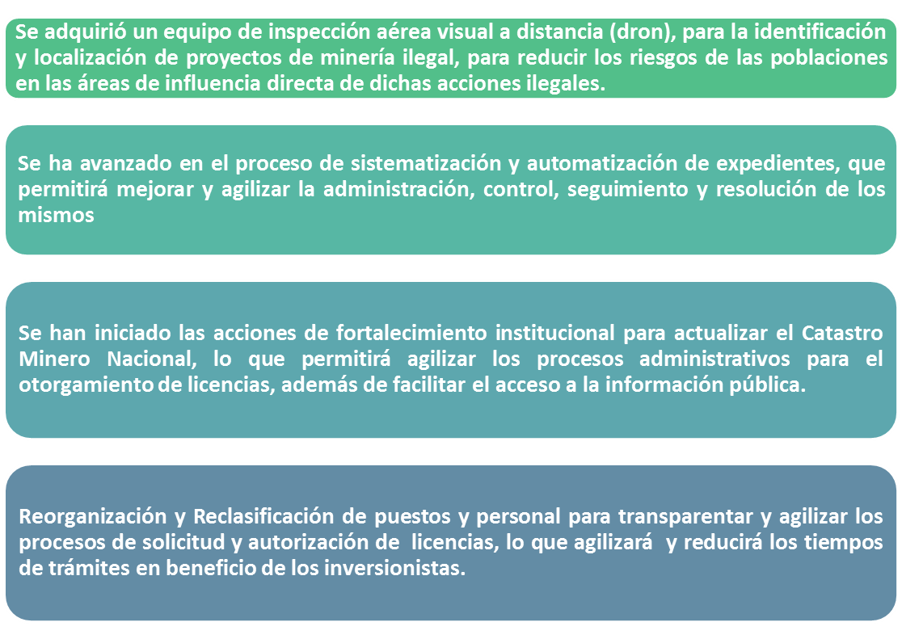
PROGRAMA 12,
EXPLORACIÓN Y EXPLOTACIÓN MINERA
LOGROS
META ESTRATÉGICA DE DESARROLLO
Para el 2023, se incrementarán las supervisiones a derechos mineros vigentes e ilegales por denuncia, en 10% para beneficio de la población (De 2% en 2018 a un 12% en 2023).

Slide 14

Modelo de Gestión
Programa 12: Exploración y Explotación Minera
MINERÍA
Presupuesto Estimado Ejercicio 2019
Q 11.9 millones
SUPERVISIÓN
 | 2018 | 2019
Dictámenes catastrales e inspecciones a solicitudes de licencias de reconocimiento, exploración y explotación minera a empresas y personas | 122 | 147
Supervisiones y fiscalizaciones de áreas de operaciones mineras de personas individuales y jurídicas | 236 | 265

Slide 15
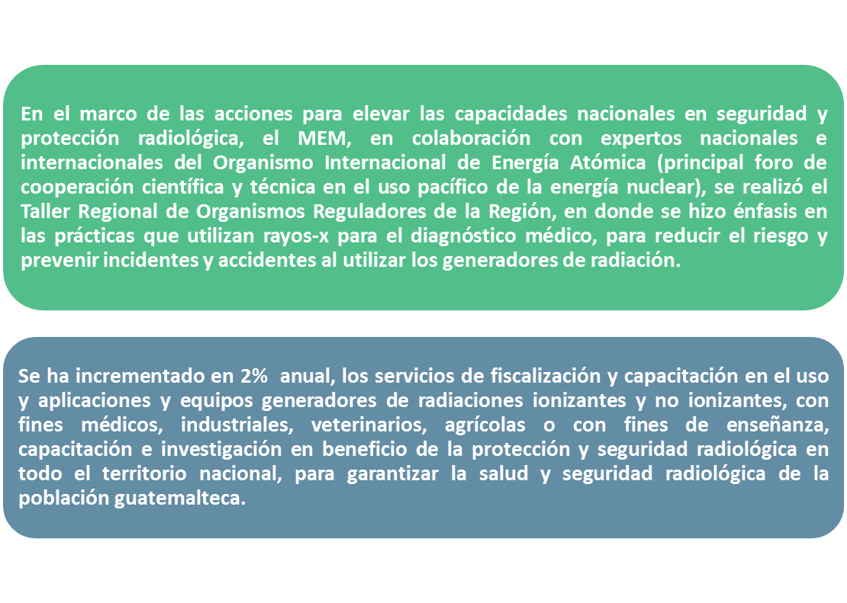
PROGRAMA 13,
SEGURIDAD RADIOLÓGICA
LOGROS
META ESTRATÉGICA DE DESARROLLO
Para el 2023, se incrementarán en un 10% las inspecciones a personas individuales y jurídicas que utilizan equipos generadores de radiaciones y fuentes radiactivas. (De 2% en 2019 a 10% en 2023)

Slide 16

Modelo de Gestión
Programa 13: Seguridad Radiológica
Presupuesto Estimado Ejercicio 2019
Q 4.7 MILLONES
INSPECCIONES
 | 2018 | 2019
Fiscalización y capacitación sobre el uso y aplicaciones de radiaciones ionizantes y no ionizantes públicas y privadas | 412 | 420

Slide 17
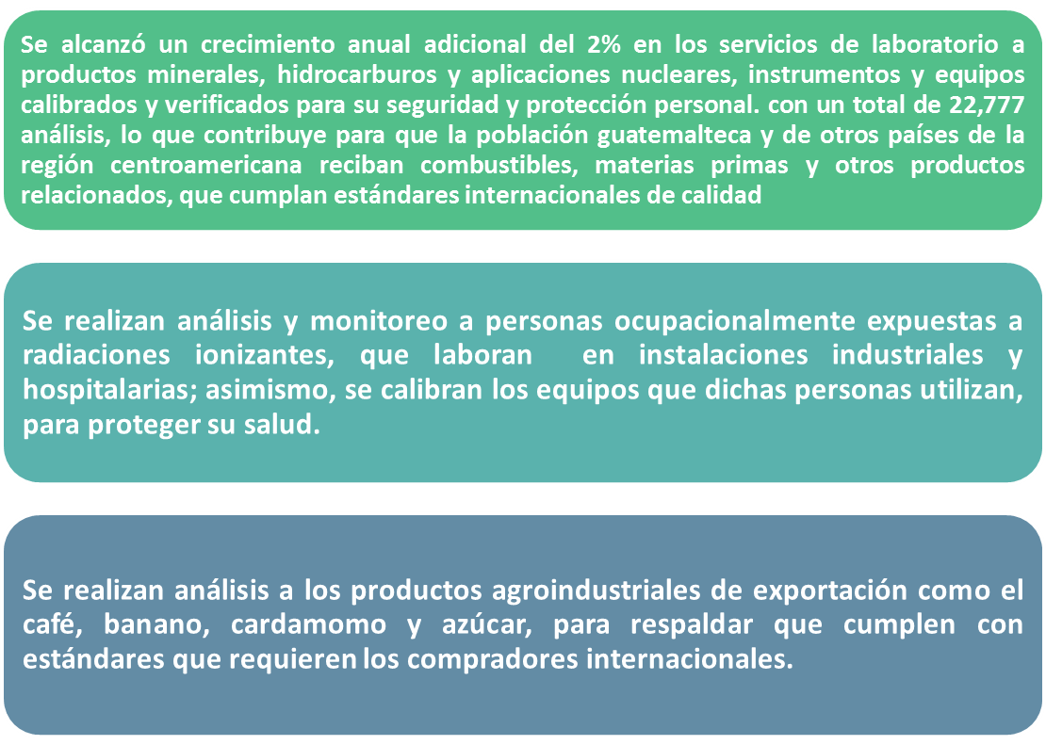
PROGRAMA 14,
SERVICIOS DE LABORATORIO
LOGROS
META ESTRATÉGICA DE DESARROLLO
Incrementar los análisis de laboratorio a empresas privadas, personas individuales y entidades del Estado, en 10% del 2019 al 2023, con una línea base del 2017 de 21,670 análisis y una meta de 24,403 en 2023, para beneficio de la población.

Slide 18

Modelo de Gestión
Programa 14: Servicios de Laboratorios Técnicos
Presupuesto Estimado Ejercicio 2019
Q 5.0 MILLONES
ANÁLISIS DE
LABORATORIOS
Análisis de Minerales
Análisis de Aplicaciones
Nucleares
Equipos de radiación
Productos agroindustriales
Seguridad industrial (cilindros)
Análisis de Hidrocarburos
ANÁLISIS
2018: 21,670
ANÁLISIS
2019: 22,445

Slide 19
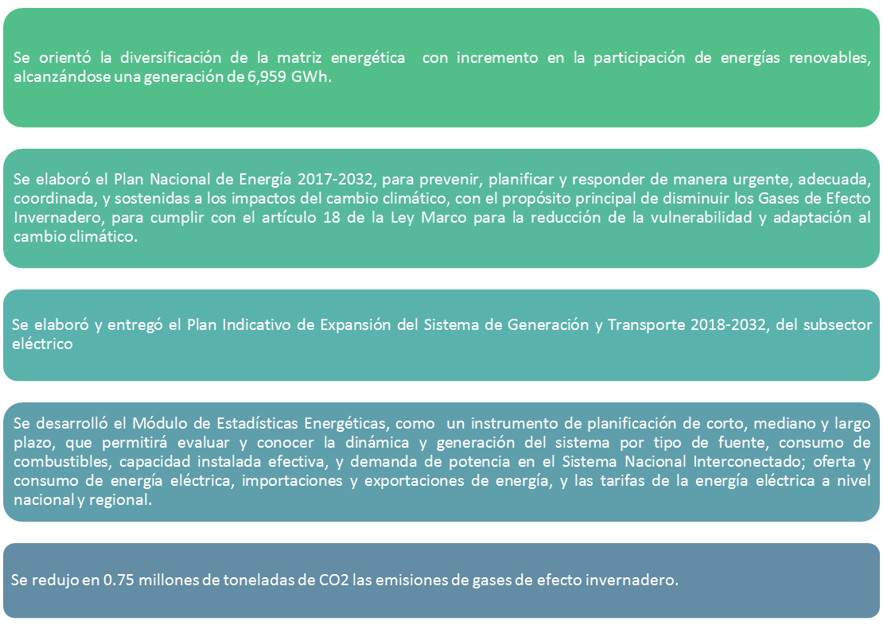
PROGRAMA 15,
INCREMENTO DE LA ENERGÍA RENOVABLE EN LA MATRIZ ENERGÉTICA
LOGROS
META ESTRATÉGICA DE DESARROLLO
Para el 2019, se diversifica la matriz energética con énfasis en energías renovables, de un 57.93% en 2015 a un 59.11% en 2019.

Slide 20

Modelo de Gestión
Programa 15: Incremento de la Energía Renovable en la Matriz Energética ENERGÍA
Presupuesto Estimado Ejercicio 2019
Q 8.0 MILLONES
PLANIFICACIÓN
Promoción de la inversión en la generación de energía eléctrica proveniente de recursos renovables
Año 2018
6,959
Año 2019
7,286

Slide 21
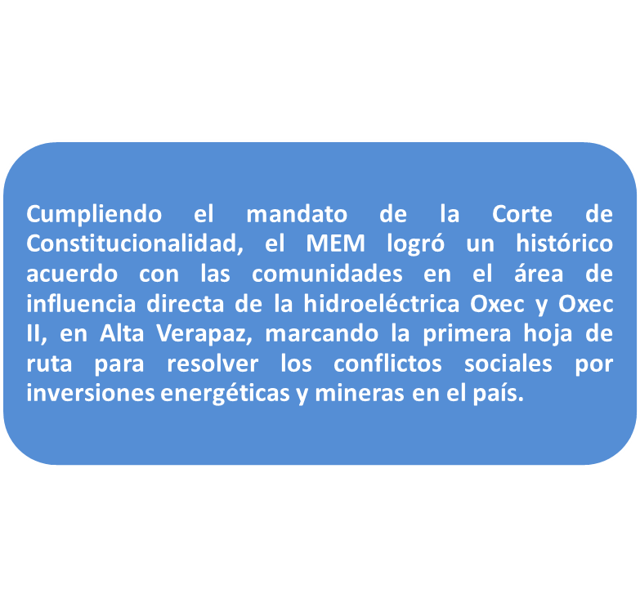
PROGRAMA 16,
DESARROLLO SOSTENIBLE DEL SECTOR ENERGÉTICO, MINERO Y DE HIDROCARBUROS
META ESTRATÉGICA DE DESARROLLO
LOGROS
Para 2023, se incrementan en 20% los diagnósticos socio económicos y ambientales de los proyectos en gestión para los sectores energético, minero e hidrocarburos. (De 0% en el 2019 a 20% en el 2023).

Slide 22

Modelo de Gestión
Programa 16: Desarrollo Sostenible
Presupuesto Estimado Ejercicio 2019
Q 10.4 MILLONES ^{1_/}
DIÁLOGO
Mesas de diálogo y visitas de campo (18) año 2019
Investigación y diagnóstico(9) año 2019
1_/ La propuesta de presupuesto estimado para el ejercicio 2019 por Q10.4 millones, deberá asignarse con fuente 11000 Ingresos Corrientes.

Slide 23


IV. Proyectos Estratégicos
LABORATORIO PETROGRÁFICO
Construcción y equipamiento de un laboratorio petrográfico, que permita realizar análisis de secciones delgados de núcleos y ripios de las muestras de roca de pozos petroleros perforados en el país, que aporten información sobre su génesis, información litológica que ayudará a los posibles inversionistas a la toma de decisiones en la exploración directa.
Programa
Exploración, Explotación y Comercialización Petrolera
Producto/Subproducto
Fiscalización y Supervisiones Técnicas a operaciones petroleras.
Plazo de ejecución:
23 meses
Presupuesto estimado
Q 1.7 millones
Todos los grupos étnicos y lingüísticos como beneficiarios indirectos.

Slide 24

IV. Proyectos Estratégicos
PROMOCIÓN DEL DIÁLOGO Y PARTICIPACIÓN COMUNITARIA EN ÁREAS DE INFLUENCIA DE OPERACIÓN DE PROYECTOS ENERGÉTICOS Y MINEROS.
Programa
Desarrollo Sostenible del Sector Energético, Minero e Hidrocarburos
Mejorar la gestión institucional de los procesos de consulta, diálogo y participación comunitaria, en el marco de los proyectos energéticos, mineros y de hidrocarburos, á través de la sistematización de los procesos de consultas comunitarias realizados.
Producto/Subproducto
Procesos de información, diálogo, asesoría y participación comunitaria para impulsar proyectos con enfoque de desarrollo sostenible
Plazo de ejecución:
18 meses
Los costos se cubrirán con gastos de funcionamiento.
Todos los grupos étnicos y lingüísticos como beneficiarios indirectos.

Slide 25

Gracias por su amable atención.

